Slide 1
Relaxométrie
Guilhem Pagès

Slide 2
Notions théoriques

Slide 3
La relaxation
Retour à l’état d’équilibre d’un système après une perturbation (système excité)

Slide 4
Rappel sur la RMN
Dans un champ magnétique B₀, les noyaux sont alignés le long de B₀
Impulsion RF pour basculer les noyaux dans le plan transversal
Enregistrement du signal
Relaxation

Slide 5
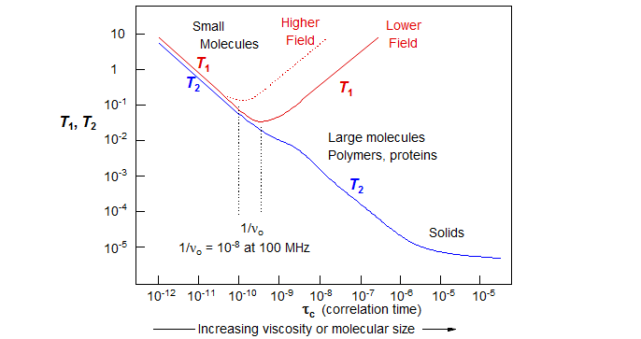
Origine de la relaxation
Tout système excité va relaxer!
Champs magnétiques locaux liés aux mouvements moléculaires
Fluctuations de B₀ liés au temps de corrélation

Slide 6
Mécanismes de relaxation
Relaxation dipolaire
    Orientation des spins ne change pas (B₀)
    Position change à cause de l’agitation thermique
    Champ fluctuant
Relaxation paramagnétique
    Présence d’une molécule contenant un e⁻ libre
    Interactions dipolaires e⁻/noyau
Notes:
Relaxation dipolaire: 2 spins

Slide 7
Les relaxations magnétiques
Relaxation spin-réseau (relaxation longitudinale): T₁
Relaxation transversale T₂

Slide 8
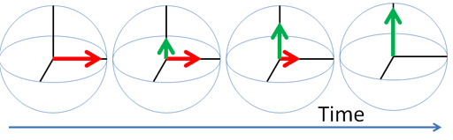
Relaxation T₁
Transfert d’énergie du spin vers le réseau
Retour à l’état d’équilibre (Boltzman)

Slide 9
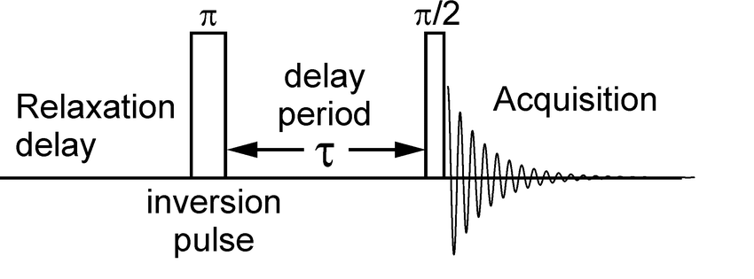
Comment mesurer T₁
Mesure indirecte
Séquence « inversion-récupération »

Slide 10
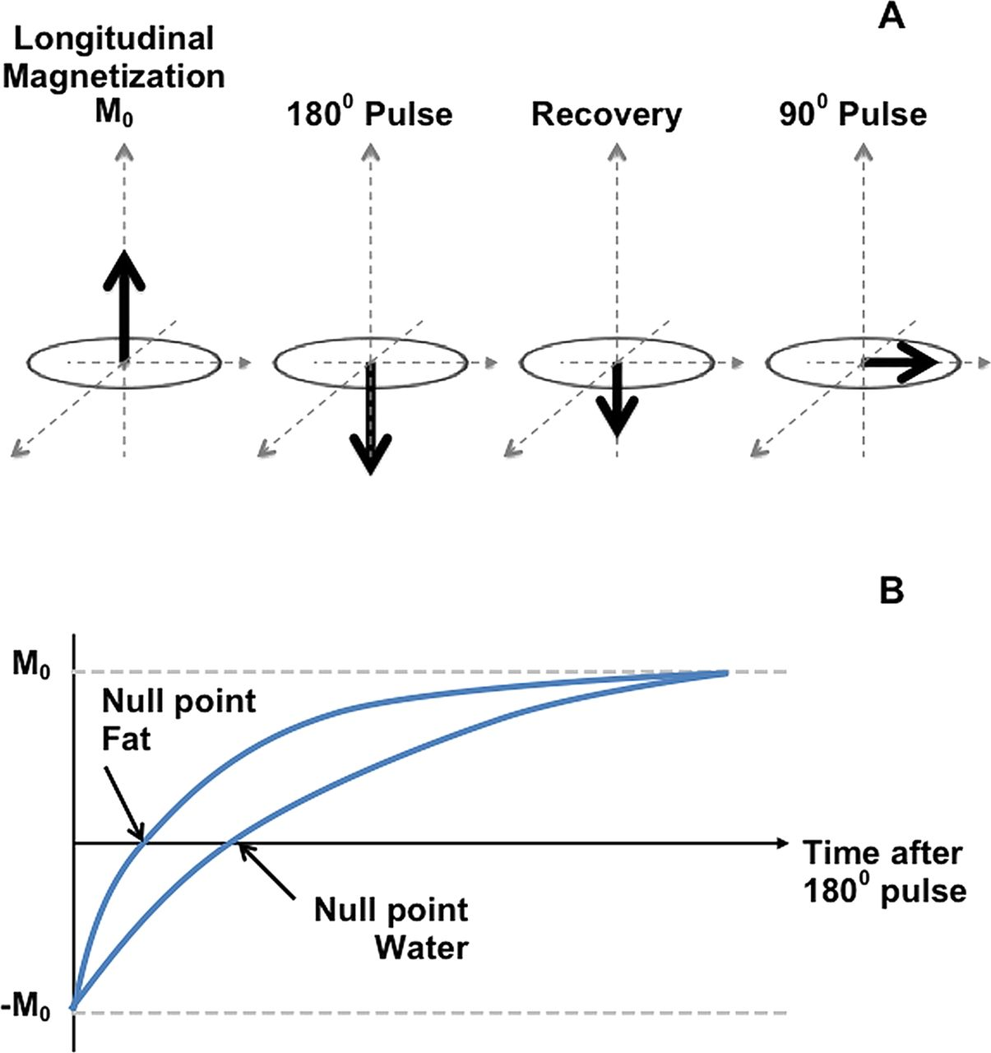
Comment mesurer T₁
Mesure indirecte
Séquence « inversion-récupération »

Slide 11
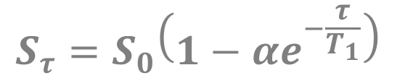
Comment mesurer T₁
Mesure indirecte
Séquence « inversion-récupération »
Expression analytique
$$S_{τ}=S_{0}\left(1−αe^{−\frac{τ}{T_{1}}}\right)$$
α = 2 dans les conditions idéales

Slide 12

Comment mesurer T₁
Mesure indirecte
Séquence « inversion-récupération »
Expression analytique
Mesure rapide:
$$S_{τ}=S_{0}\left(1−αe^{−\frac{τ}{T_{1}}}\right)$$
α = 2 dans les conditions idéales
$$S_{τ}=0; τ=T_{1}ln2$$

Slide 13
T₁ et la quantification
Quelques grandeurs
    1xT₁ = 63% M₀
    5xT₁ = 99,3% M₀
    10xT₁ = 99,99% M₀
Important pour la quantification

Slide 14
Relaxation T₂
Décroissance de l’aimantation dans le plan XY
Interactions entre les spins et leurs champs magnétiques

Slide 15
Mesure du T₂
Séquences one or multi-shot
Basées sur des échos de spin

Slide 16
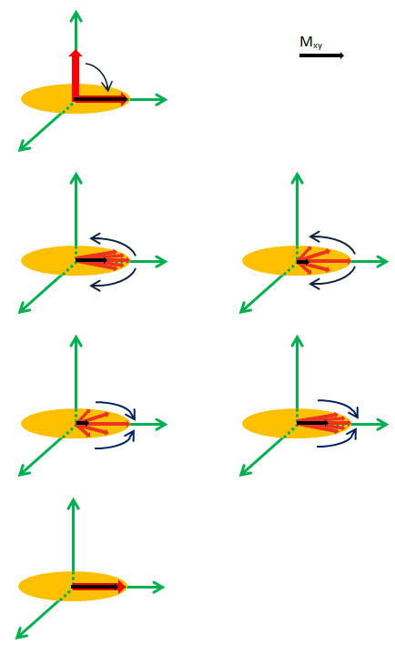
Echo de spin
Un des schémas de BASE de la RMN !!
Excitation RF
Déphasage
Après délai τ, inversion
Après délai 2τ, rephasage

Slide 17
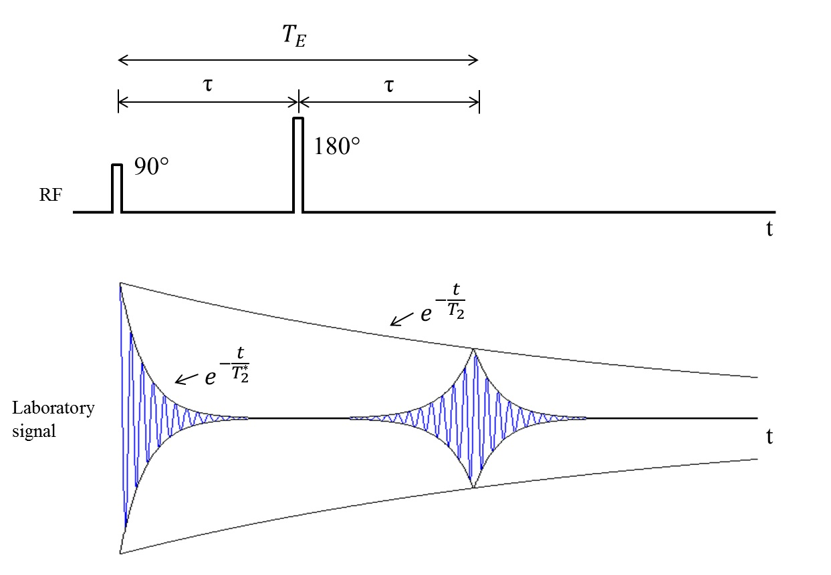
Mesure du T₂
Séquences one or multi-shot
Basées sur des échos de spin
n

Slide 18
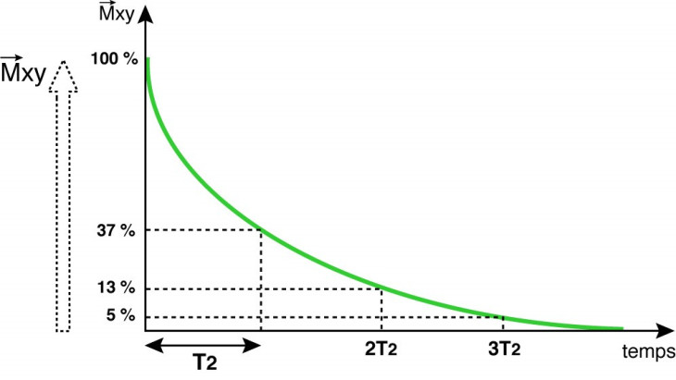
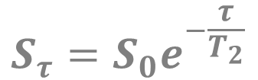
Expression du signal
Décroissance exponentielle
$$S_{τ}=S_{0}e^{−\frac{τ}{T_{2}}}$$

Slide 19
Mesure du T₂
Séquences one or multi-shot
Basées sur des échos de spin
One-shot
    Enregistrement du sommet de l’écho
    Pas d’information de δ
Multi-shot
    Incrément progressif du nombres d’échos
    Enregistrement total de la FID

Slide 20
Quelques points de vigilances
N’observer le signal que pour les échos pairs
    Annule les effets d’inhomogénéité de champs B_{O} et de diffusion
Avoir une valeur de τ courte
    Limite les effets de l’échange et de la diffusion sur la mesure
Inverser les phases entre l’impulsion 90° et les impulsions 180°
    Limite les problèmes de phase

Slide 21
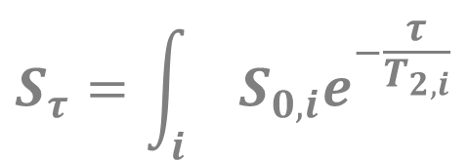
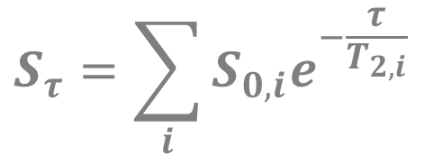
Traitement des données
Dans des échantillons complexes, décroissance rarement monoexponentielle
Expression devient
$$S_{τ}=\sum_{i}{S_{0,i}e^{−\frac{τ}{T_{2,i}}}}$$
$$S_{τ}=\int_{i}{S_{0,i}e^{−\frac{τ}{T_{2,i}}}}$$

Slide 22
Traitement des données
« Simple » pour un système d’étude bien défini
Transformée inverse de Laplace
Problème mal posé = Pas de solution unique
Choix d’une stratégie d’analyse
    Minimisation (aucun à-priori)
    Minimisation avec contraintes
    Min. avec contraintes + régularisation

Slide 23
Traitement des données
Contraintes
    T₂ compris entre des valeurs
    Seulement positif
Régularisation
    Ajout de contraintes pour éviter le « sur fitting »
    Régularisateurs Tikhonov, Philips-Twomey, L1, L2,…

Slide 24
Exemple de traitement des données

Slide 25
Exemple de traitement des données
L2 regularization
λ =1.015

Slide 26
Exemple:
Relaxométrie et bas champ RMN
Musse M., Plant Methods., 2017, 13, 53

Slide 27
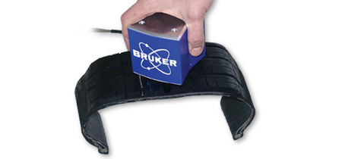
Avantage de la RMN bas champ
Aucune maintenance
    Spectromètre de paillasse
    Aucun cryofluide
Facile d’utilisation
Peut-être portable (mesures in-situ)

Slide 28
Applications
Matériaux
Agro alimentaire
Agro écologie
Archéologie
…

Slide 29
Etudes in-situ
Colza

Slide 30
Etudes in-situ
Eau cellulaire
Eau vacuolaire

Slide 31
Etudes in-situ
« Jeunes » feuilles
« Vieilles » feuilles

Slide 32
Etudes in-situ
T₂ vacuolaire
f(composante vacuolaire)

